Slide 1




27
Ôn tập giữa học kì 2 (Tiết 4)

Slide 2
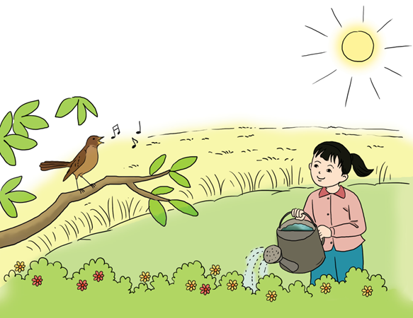
Tiếng Việt 3
Ôn tập
Giữa học kì 2
SGK trang 62

Slide 3
Thứ … wgày … κáng … wăm 20 …
TΗĞng VΗİΙ
Ôn tập giữa học kì 2 (Tiết 4)

Slide 4



Slide 5

1. Ôn luyện tập đọc và học thuộc lòng.
Đọc một đoạn văn, đoạn thơ khoảng 70 - 75 tiếng hoặc đọc thuộc lòng một đoạn thơ (bài thơ) đã học
Ô cửa 1
Ô cửa 2
Ô cửa 3
Ô cửa 4
Ô cửa 5
Ô cửa 6

Slide 6

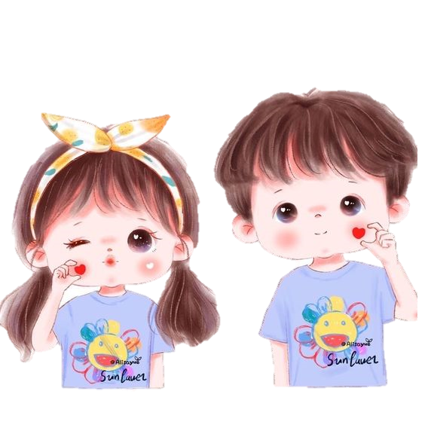
Đọc bài “Chợ nổi Cà Mau” (Đoạn 2 - trang 10)

Slide 7

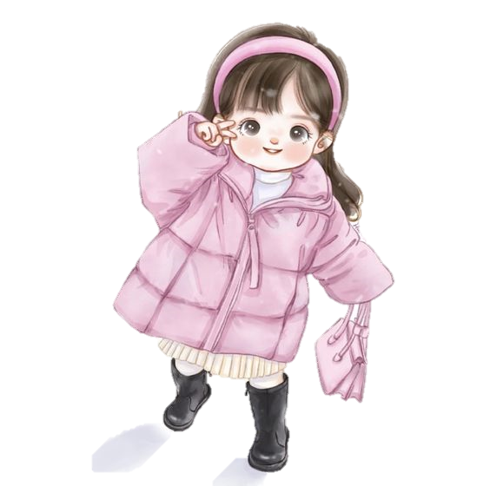
Đọc bài: Sự tích thành Cổ Loa (đoạn 1, 2 trang 14)

Slide 8


Đọc thuộc lòng bài: Sông quê (đoạn 3, 4 trang 18)

Slide 9

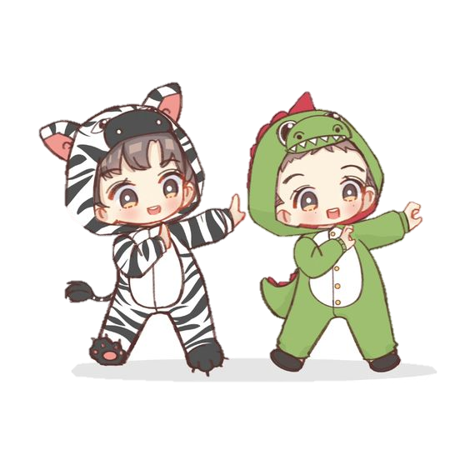
Đọc thuộc lòng bài: Làng em (trang 24 )

Slide 10

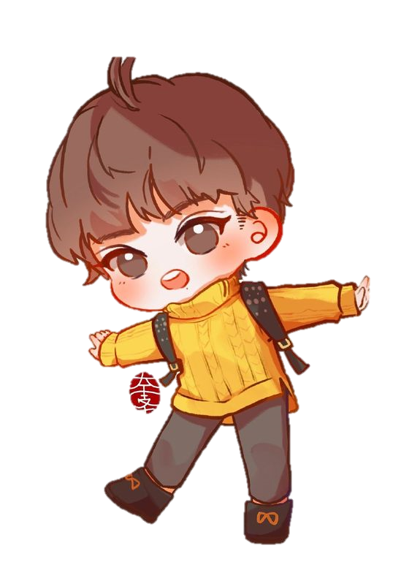
Đọc thuộc lòng bài:
Phố thường Hà Nội
(trang 32)

Slide 11

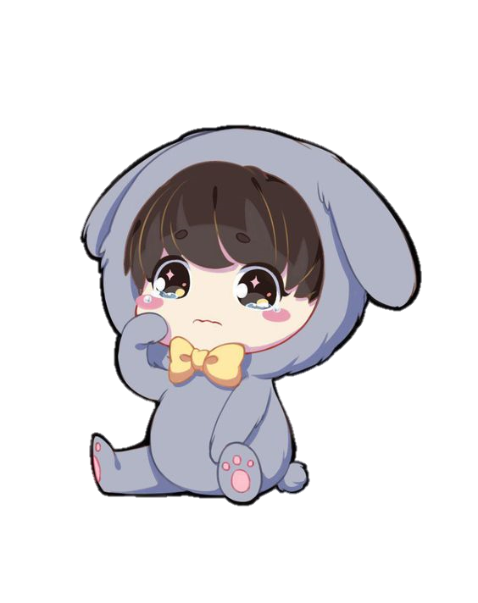
Đọc bài: Rừng gỗ quý
(đoạn 3 trang 46)

Slide 12




Slide 13



2. Nghe – viết
Bầu trời ngoài cửa sổ
Buổi sáng, ánh nắng dịu dàng, ngọt màu mật ong từ bầu trời ngoài cửa sổ rọi vào nhà, in hình hoa lá trên nền gạch. Còn về đêm, trăng khi thì như chiếc thuyền vàng trôi trong mây, khi thì như chiếc đèn lồng thả ánh sáng xuống đầy sân. Hà thích ngồi bên cửa sổ nghe bà kể chuyện cổ tích: “Ngày xửa ngày xưa...”.
Theo NGUYỄN QUỲNH
Đọc bài

Slide 14

Viết bài
Tư thế ngồi viết:
Lưng thẳng, không tì ngực vào bàn.
Đầu hơi cúi.
Mắt cách vở 25 – 30 cm.
Tay phải cầm bút.
Tay trái tì nhẹ lên mép vở để giữ.
Hai chân để song song thoải mái.
2. Cách cầm bút:
Cầm bút bằng 3 ngón tay: ngón cái, ngón trỏ, ngón giữa.
Khi viết, dung 3 ngón tay di chuyển từ trái sang phải, cán bút nghiêng về phía bên phải, cổ tay, khuỷu tay và cánh tay cử động mềm mại, thoải mái

Slide 15


SOÁT LỖI

Slide 16


NHẬN XÉT BÀI VIẾT
Viết đúng chính tả
Trình bày đúng, sạch đẹp

Slide 17

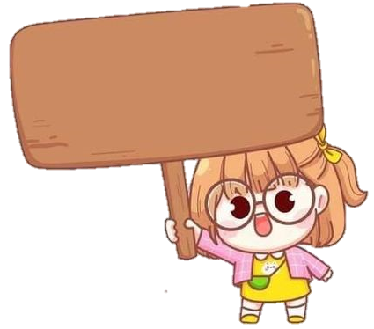
Làm bài tập

Slide 18
Bài tập
3. Trong đoạn văn trên, vầng trăng được só sánh với những sự vật nào?
Qua mỗi hình ảnh so sánh, em hình dung vầng trăng như thế nào?
Trong đoạn văn trên, vầng trăng được so sánh với chiếc thuyền vàng trôi trong mây, khi thì như chiếc đèn lồng thả ánh sáng xuống đầy sân.
Qua mỗi hình ảnh so sánh, em hình dung vầng trăng rất đẹp.

Slide 19


Slide 20



